Slide 1
«Білімді, сауатты адамдар-бұл ХХІ ғасырда адамзат дамуының негізгі қозғаушы күші» Елбасы Н.Ә.Назарбаев

Slide 2
Мұғалім қызметінде өз кәсіби біліктілігін жетілдіре отырып жетістікке жетудің алғы шарттары:
сырт кескін – келбеті
пәндерді сабақтан тыс ақпараттармен қамтамасыз ету
мінез – құлқы
пайымдау мүмкіндіктері
оқу процесінде қарым – қатынас мәдениетін сақтай білуі
әзіл – қалжыңға мән бере білуі
оқушылардың жеткен жетістіктерін мақұлдай, қолдай білуі
шыдамдылық пен төзімділік
басқалардың пікірін сыйлай білу
еркіндік, икемділік
кез –келген жағдаятты оңтайлы бағытта шешуге арналған әдіс – тәсілдерді тиімді пайдалана алу балалардың қызығушылығына қарай әрекет ете білу дағдысы.

Slide 3
Мұғалімнің кәсіби даярлығын жетілдіруде екі негізгі міндетті орындау қажет:
Бірінші мәселе – ұстаз қызметінде тәрбие беру мәселесі.
Екінші мәселе – дидактикалық даярлығын арттыру.

Slide 4
Қазіргі білім берудегі басты мақсат жас ұрпақтың білім деңгейін көтеру және жан-жақты дамыған жеке тұлға қалыптастыру. Осы мақсатқа жету үшін өзімнің ұстаздық іс-тәжірбиемде сабақ беру үрдісінде мынадай негізгі факторларды басшылыққа аламын: ;
оқушылардың өз бетінше жұмыс істеу тиімділігін арттыру; - жекелей, жұппен, топпен жұмыс жүргізу; - ойлау қабілетін дамытатын әр түрлі тапсырмалар; - қабілетіне қарай деңгейлік тапсырмалар беру; - шығармашылық жұмыстар беру

Slide 5
Сабақта қолданатын әдіс-тәсілдер.
Мозайкалық оқыту әдісі
СТО технологиясының әдіс-тәсілдері,
АКТ
Топқа бөлу әдістері, топтық жұмыстар
Сергіту сәттері
Автор орындығы
Бағдаршам,
Постер
Коллаж
Сұрақ-жауап.

Slide 6
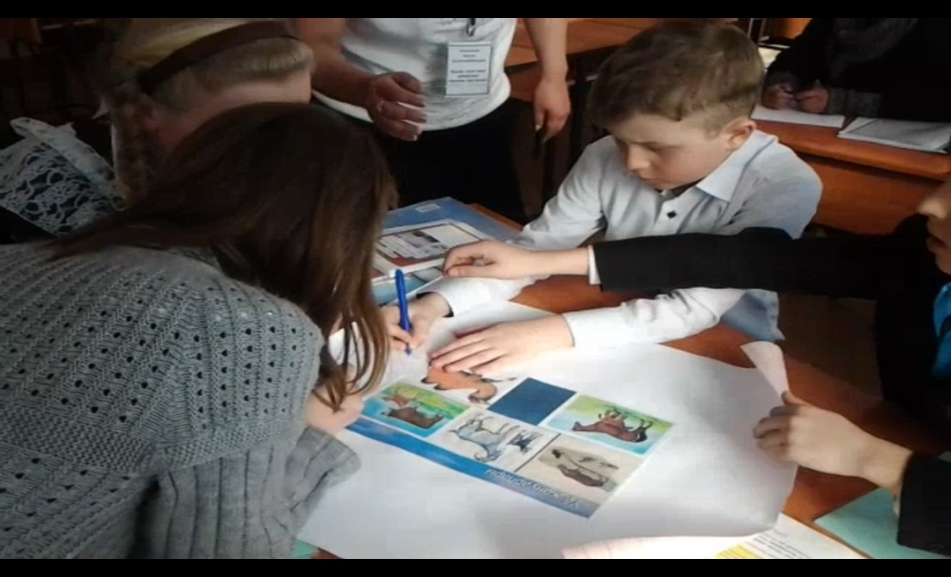
Топтық жұмыс

Slide 7
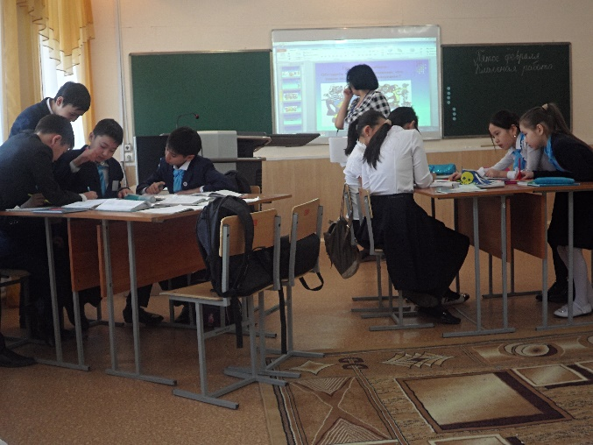
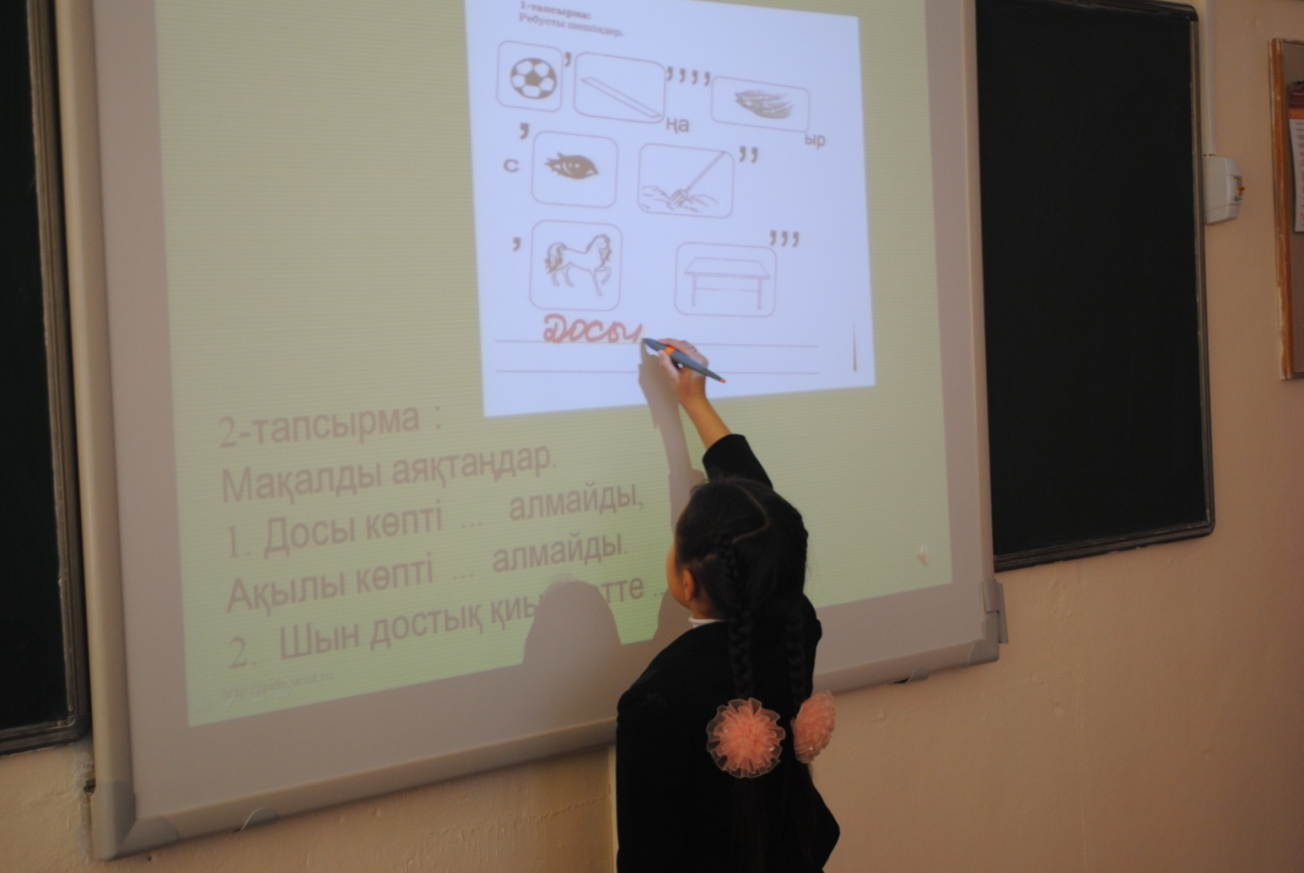
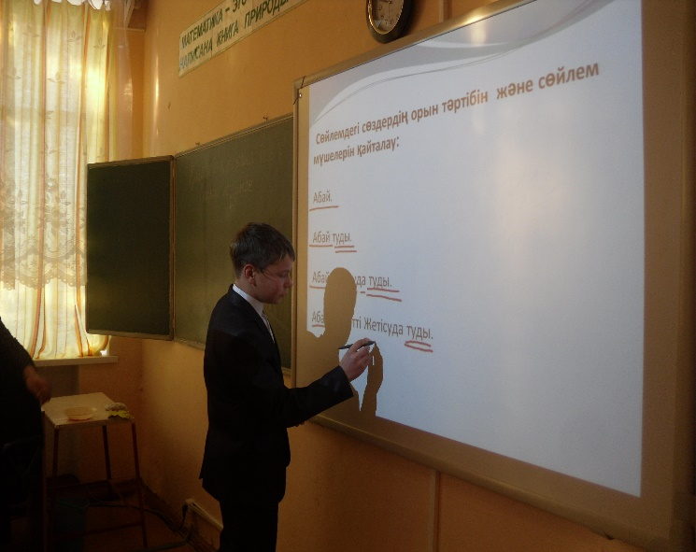
Ақпараттық- коммуникациялық әдіс -тәсілдер

Slide 8
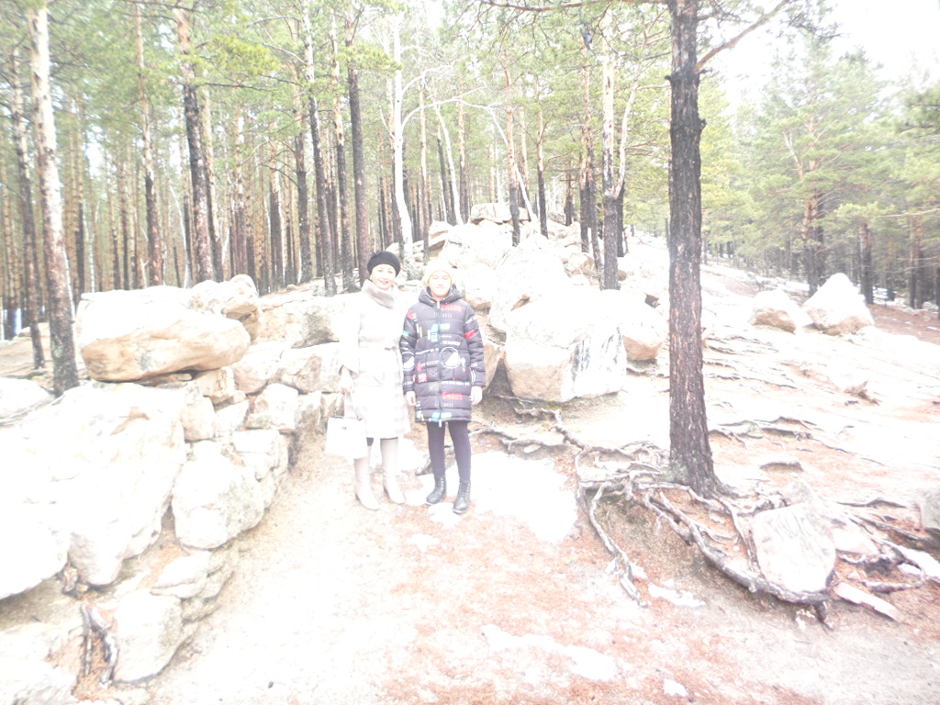
ҒЫЛЫМИ ЖОБА «ҚЫМЫЗДЫҢ ЕРЕКШЕЛІКТЕРІ. ХИМИЯЛЫҚ ҚҰРАМЫ МЕН ТҮРЛЕРІ. ЕМДІК ҚАСИЕТТЕРІ»

Slide 9
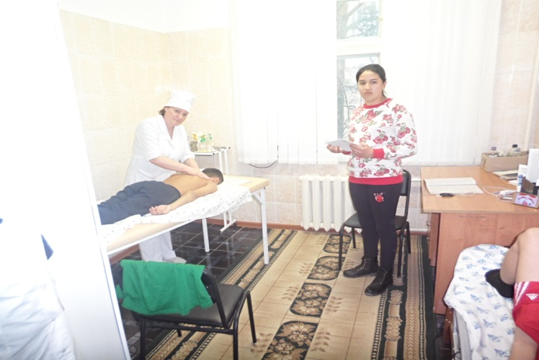
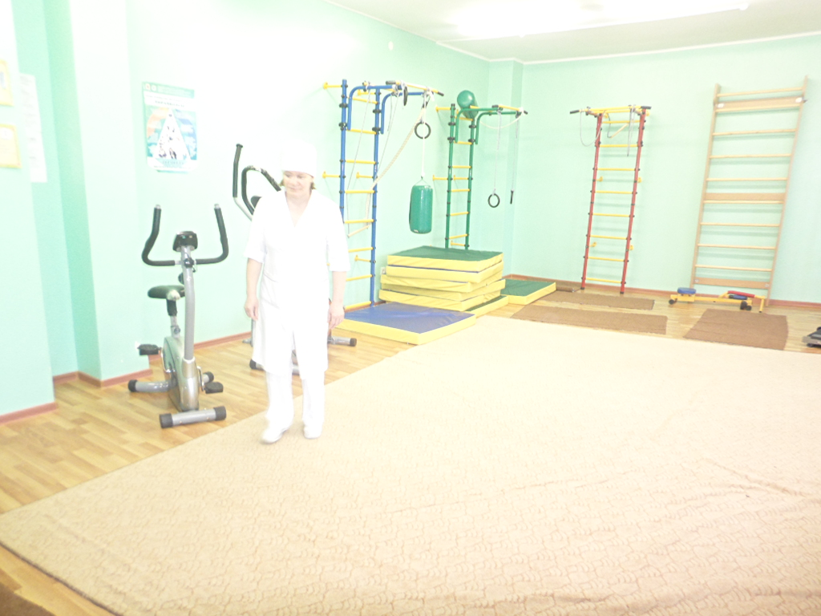
«Бурабай» санаторий-шипажайының жұмыстарымен танысу

Slide 10
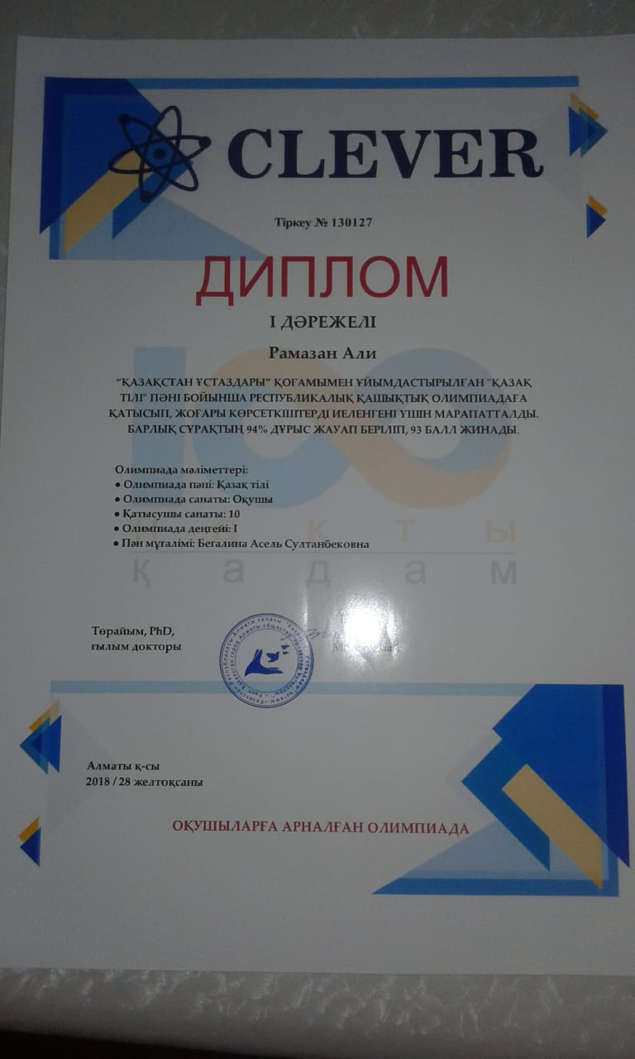
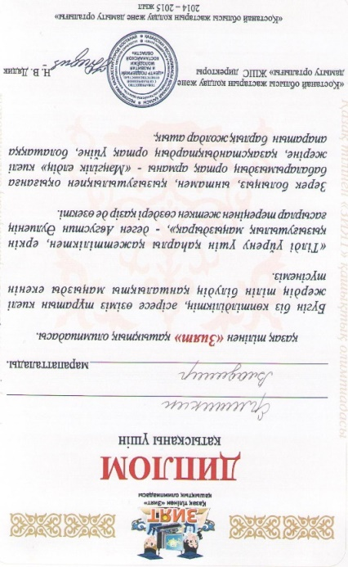
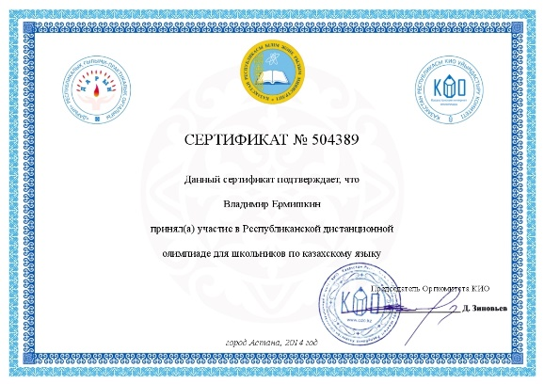
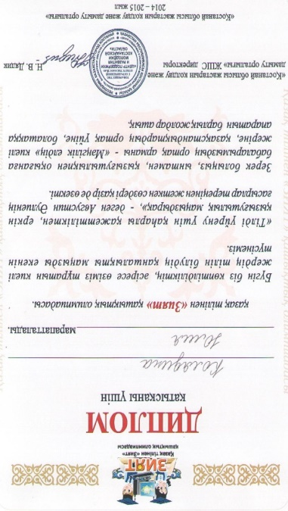
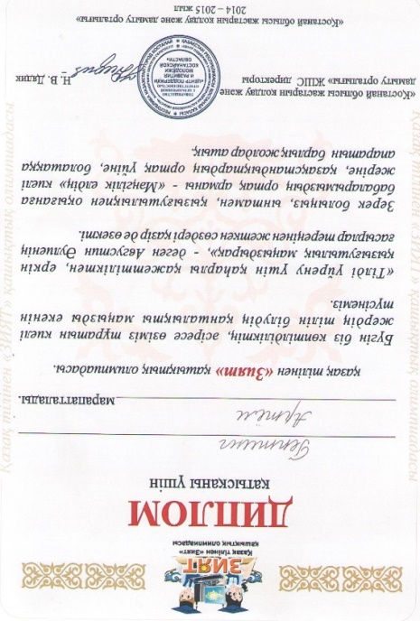
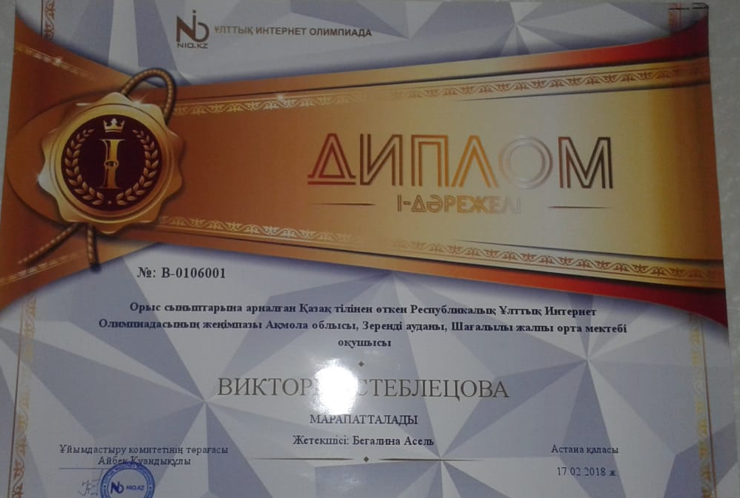
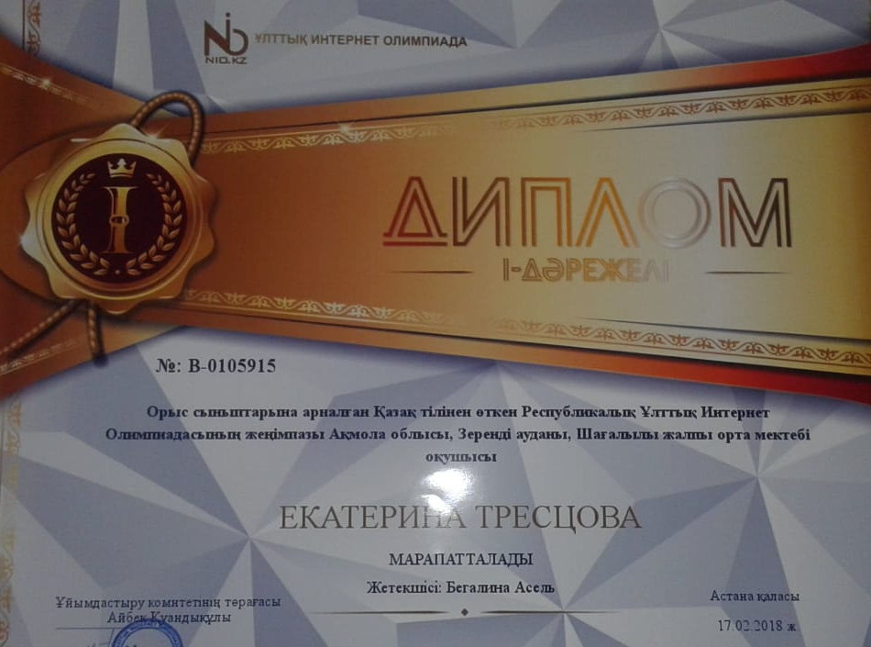
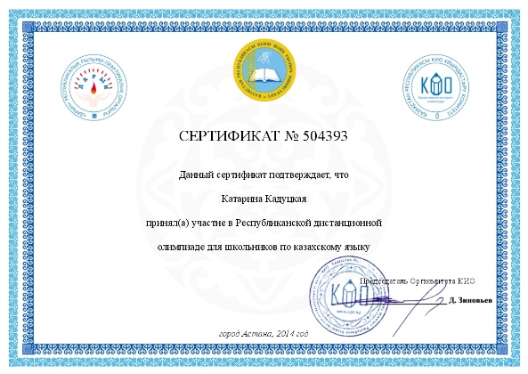
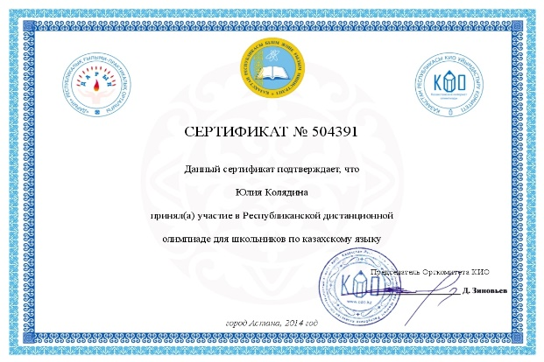
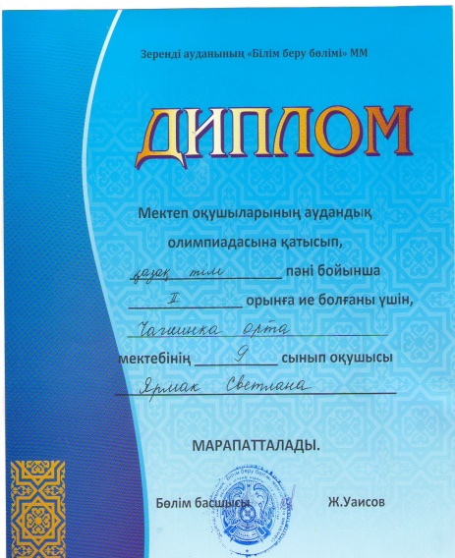
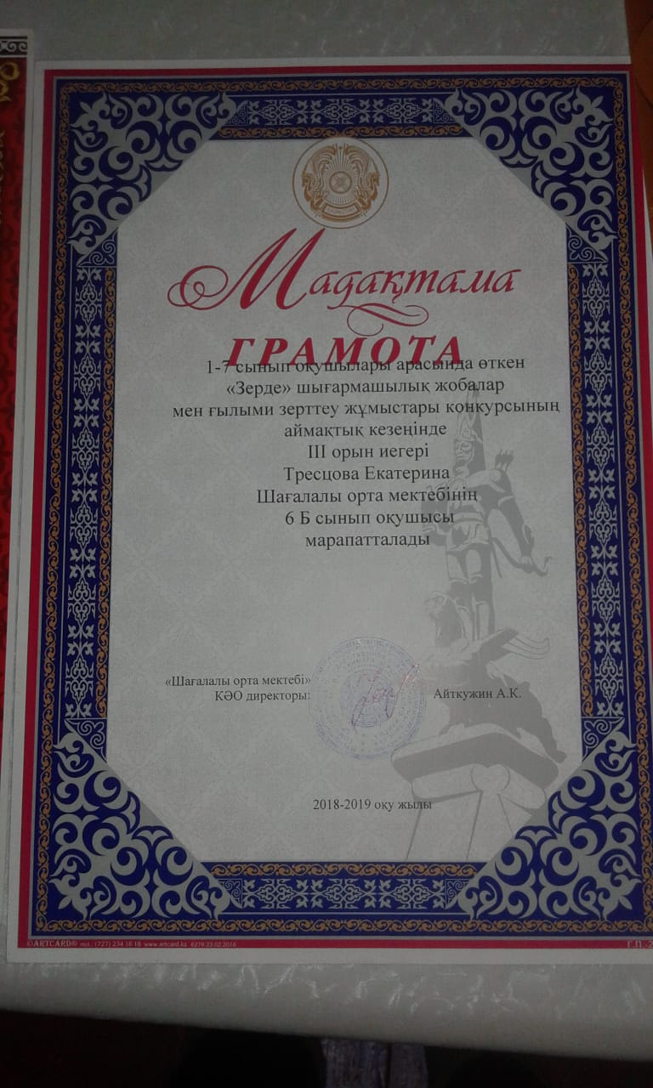
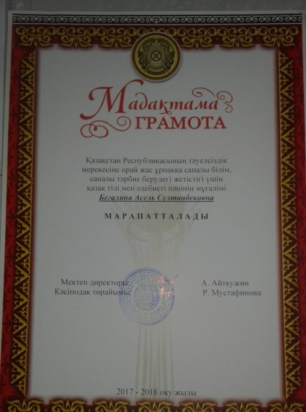

Slide 11
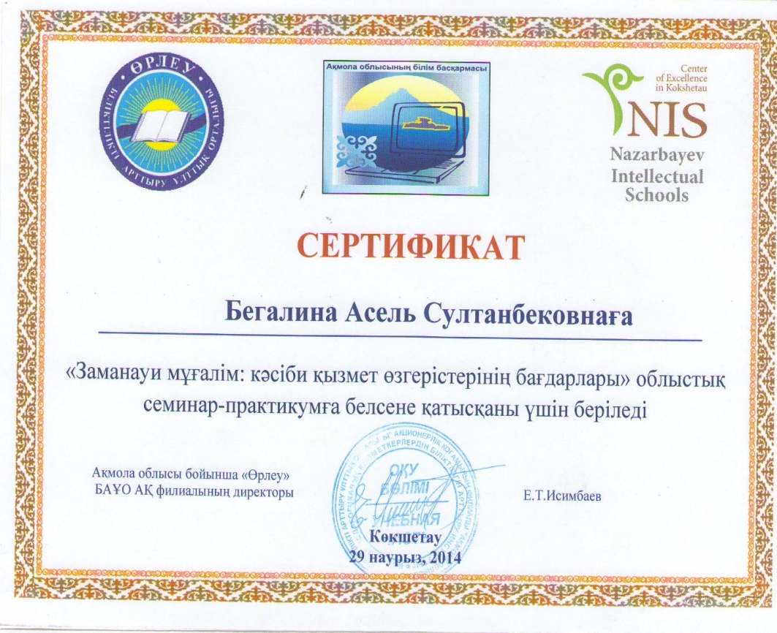
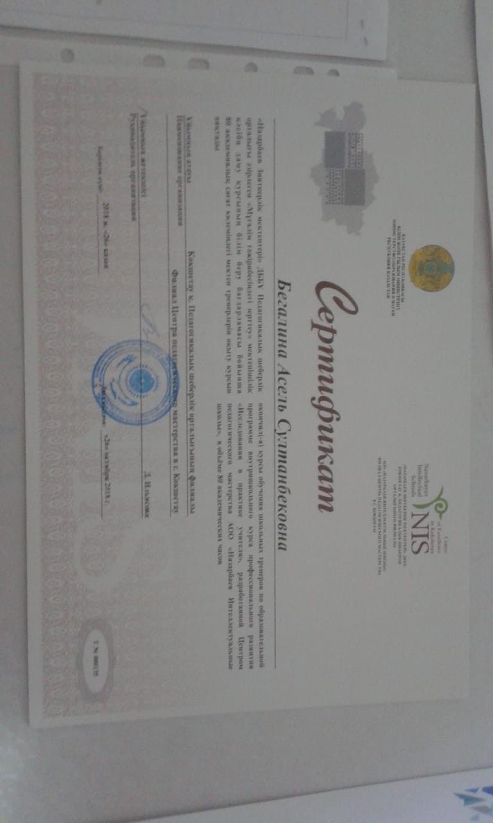
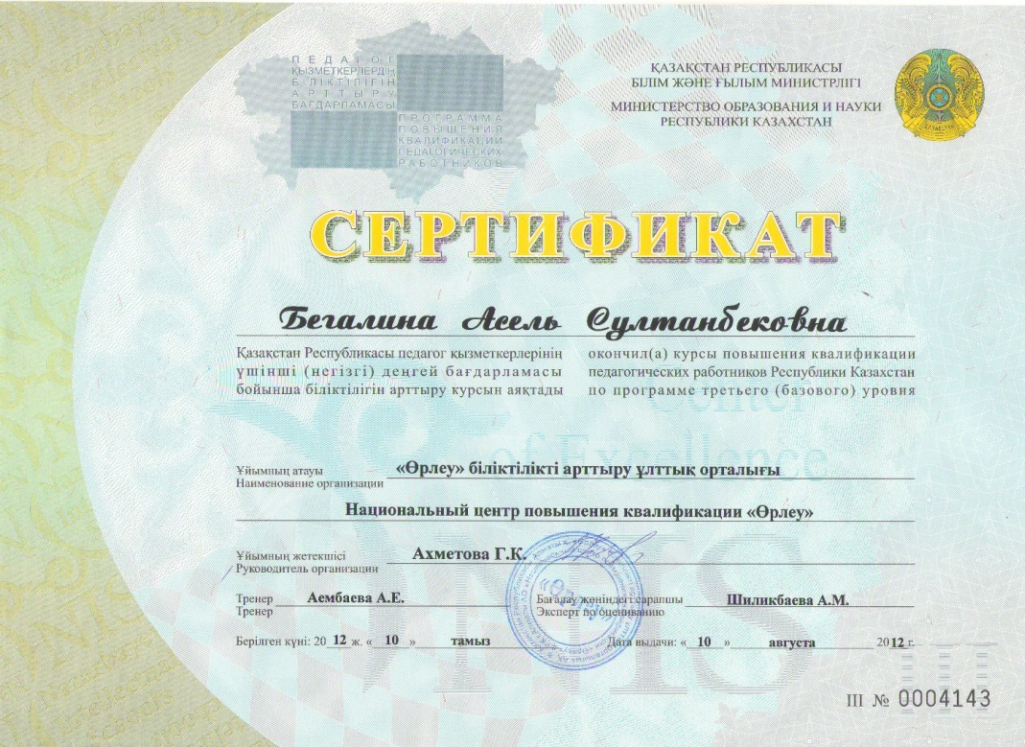
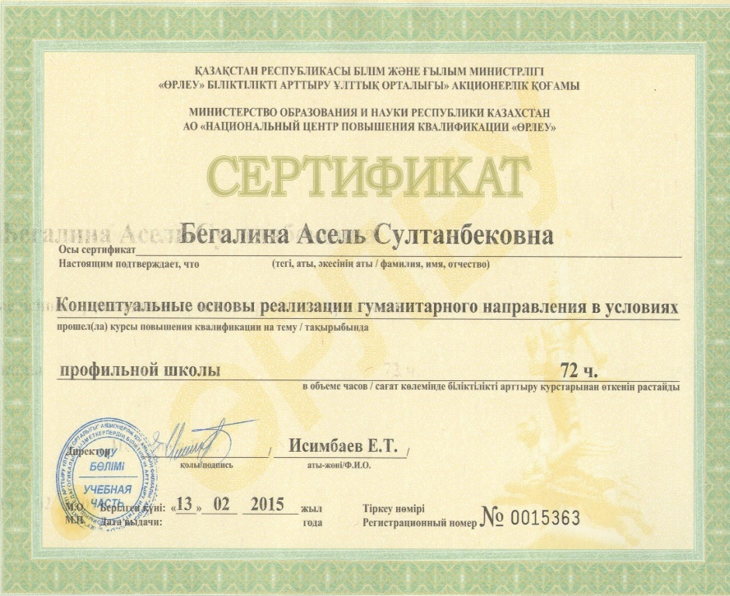

Slide 12
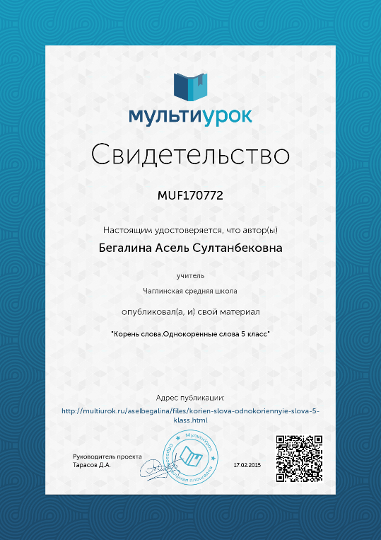
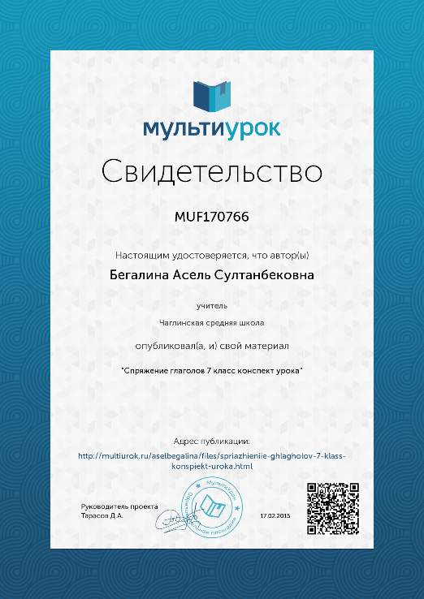
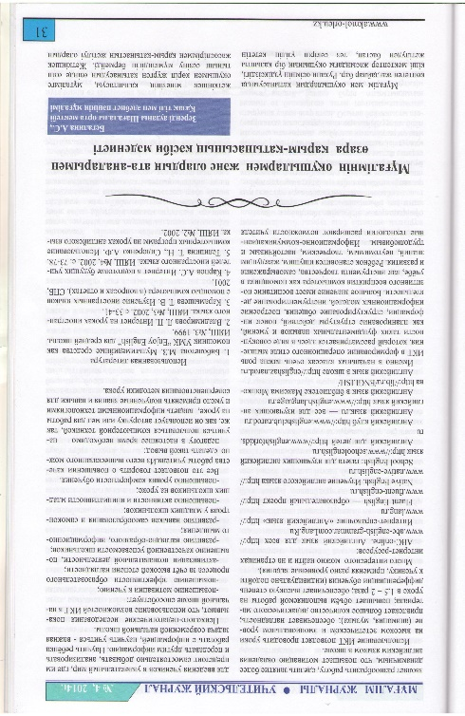
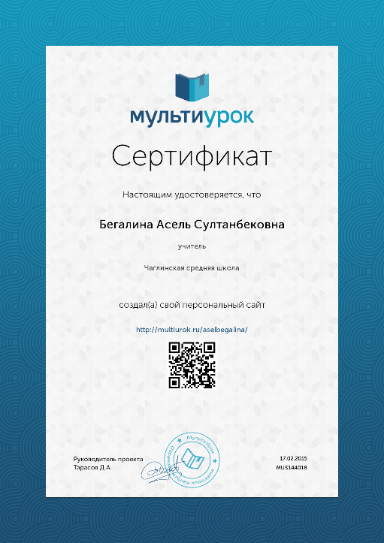
Баспадағы мақалалар

Slide 13
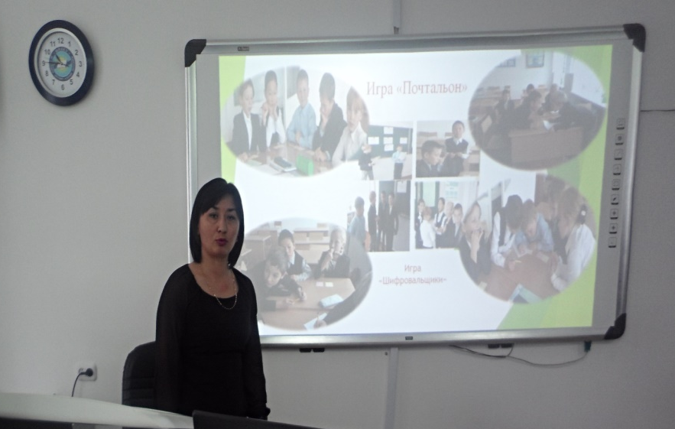
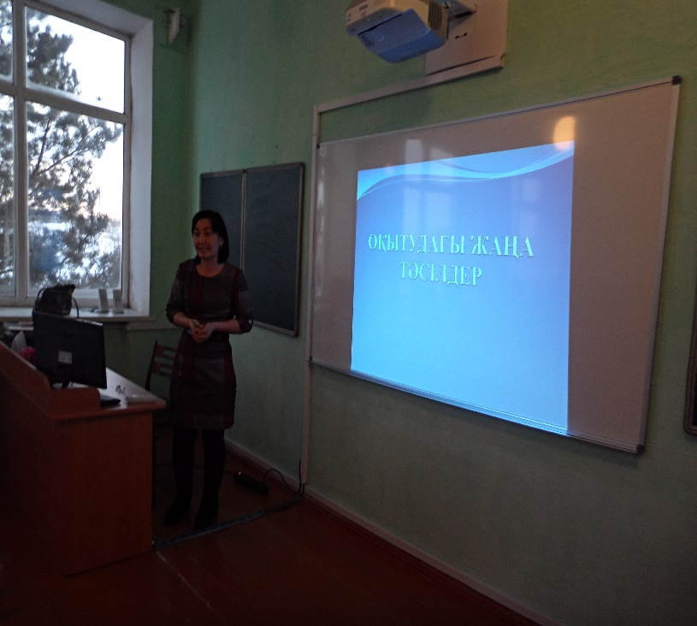
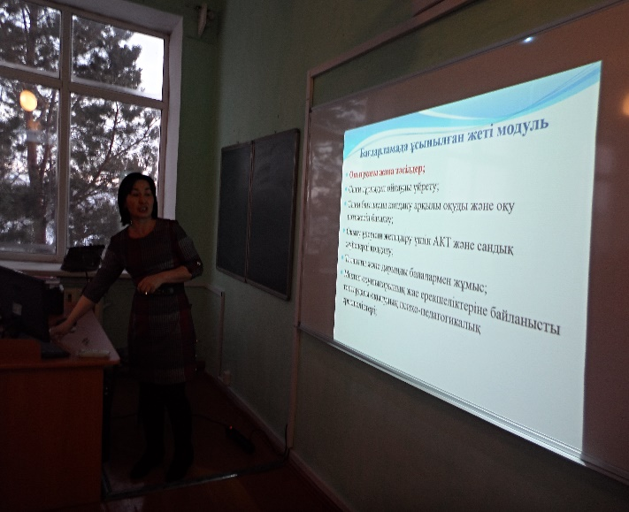
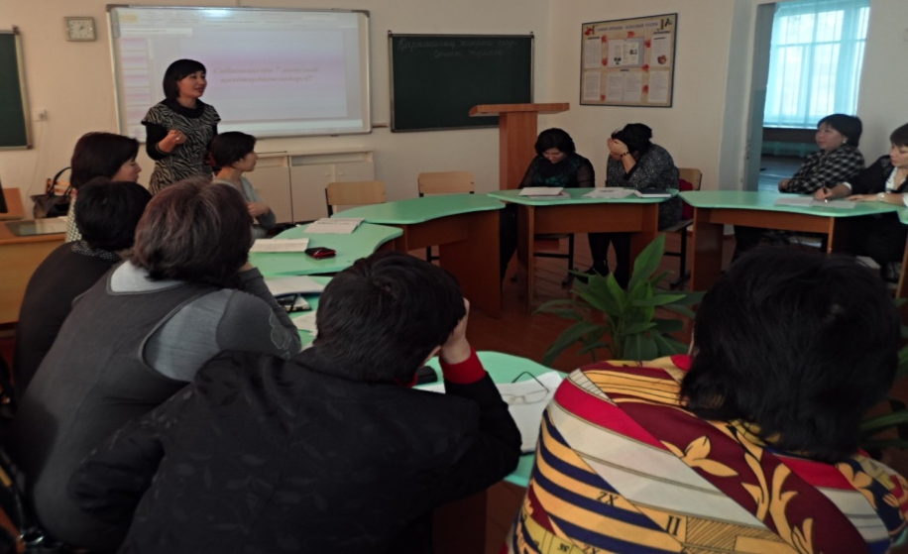

Slide 14
Облыстық ғылыми- конференция

Slide 15
Ұлы педагогтер А.Дистерверг ,К.Ушинский А.Макаренко ,В.Сухомлинский
педагогикалық шеберлік- кәсіби әрекетті жоғары деңгейге көтеретін мұғалімнің жеке қасиеттерінің , оның білімі мен білігінің жүйесі. Осы мәселені терең зерттеген.

Slide 16
А.Маркова мұғалімнің кәсіби деңгейге көтерілуінің төмендегідей психологиялық критерийлерін анықтаған.
Объективті критерийлерге: мұғалімнің өз мамандығына сәйкестігі, сан және сападағы жоғарғы еңбек көрсеткіші
Субъективті критерийлерге: адамның мамандығы қаншалықты оның табиғатына, қабілеттері мен қызығушылықтарына сәйкес
Нәтижелі критерийлер: мұғалім өз ісінде қоғам талап етіп отырған нәтижелерге қол жеткізіп отыр ма деген мәселе тұрғысынан қарастырылады.
Шығармашылықтың критерийлеріне: мұғалімнің өз кәсібінің шекарасынан шыға алу, сол арқылы өз тәжірибесін, еңбегіне өзгерте алуы жатады

Slide 17
Білім беру сапасының критерийлері:
мұғалімнің кәсіби шеберлігі
мұғалімнің білімділігі
мұғалімнің тәжірбиесі
мұғалімнің бәсекеге қабілеттілігі
білім беру сапалылығы
еңбектің тиімділігі
әдістемелік жұмыстағы шеберлігі

Slide 18
Біліктілікті арттыру - өз қызметін нәтижелі атқару үшін және кәсібилік пен құзырлылық деңгейін көтеру мақсатында арнайы білімдік бағдармалар арқылы оқыту, кәсіби дамыту, іс-шараларына қатыстыру және оның өз білімін көтеруі болып табылады.

Slide 19
Мұғалімнің кәсіби білімін көтеруі қажеттілігін туғызып отырған мотивтер: *Күнделікті ақпаратпен жұмыс;( күнделікті толассыз ақпарат көзін меңгеру) *Шығармашылық талпыныс; *Қазіргі заманғы ғылымның дамуы *Қоғам өміріндегі өзгерістер; *Бәсекелестік; *Материалдық стимул; *Қызығушылық

Slide 20
Жеке тұлғаны қалыптастыруда әрбір ұстаз шәкіртпен ынтымақтастықты орнатып, шығармашылық негізде әрекет ету керек және мына мәселелерге назар аударған жөн:
Тұлғаның қалыптасып, өз бейнесін табуы, даралық, руханилық болмысын танытуы;
Оқушы тұлғасына қолдау көрсету және өзін-өзі қорғауға ұмтылдыру;
Тұлғаны түсіну, салауатты өмір мен өзіндік қатынастың негізін қалау;
Жаңа ақпаратты талдай отырып, терең меңгеруге, маңызын анықтай алуға мүмкіндік жасау;
Өзіне қарама-қарсы идеяларды жоққа шығаруға емес, түсінуге ұмтылуды нұсқау.

